Slide 1
EMCY
Morocco CyberScripts Space — Youth
EMCY Dashboard
État d’avancement de la plateforme de suivi & gestion
Présentation de l’application — fonctionnement complet
Suivi des membres · Tâches · Présence · Classement · Ressources
Septembre 2026
Notes:
Bienvenue. Cette présentation fait le tour complet de l'application EMCY Dashboard : à quoi elle sert, comment chaque module fonctionne, et l'état d'avancement actuel. Toutes les captures d'écran proviennent de l'application réelle.

Slide 2
SOMMAIRE
Ce que nous allons voir
01
Vue d’ensemble & objectifs
Le problème, la solution, les acteurs
02
Architecture & technologies
React, Express, stockage, sécurité
03
Connexion & comptes
Accès sécurisé, rôles admin / membre
04
Tableau de bord
Indicateurs temps réel de l’équipe
05
Tâches & suivi de travail
Assignation, remises, validation
06
Présence & calendrier
Pointage journalier, historique
07
Membres, classement & profil
Gestion de l’équipe, gamification
08
Ressources & avancement
Bibliothèque, échéancier, prochaines étapes
EMCY Dashboard · État d’avancement — 11 septembre 2026
2 / 16
Notes:
Huit parties : le contexte, la technique, puis le parcours de chaque module avec ses captures, et enfin le planning.

Slide 3
VUE D’ENSEMBLE
Une plateforme, deux objectifs
◎
Piloter l’équipe
✦
Organiser les membres
L’administration crée les comptes, assigne les tâches avec des échéances, suit l’assiduité jour par jour et mesure la performance de chaque membre — sans disperser l’information entre WhatsApp, Drive et documents.
Chaque membre retrouve ses tâches, ses échéances, le calendrier de pointage, le classement et toutes les ressources officielles (logos, chartes, présentations) dans un espace unique et toujours à jour.
Les deux rôles
ADMINISTRATEUR
MEMBRE
Crée les comptes · assigne et valide les tâches · pointe le suivi hebdomadaire · gère les ressources · consulte tous les indicateurs
Consulte ses tâches et échéances · remet son travail (lien ou fichier) · pointe sa présence · télécharge les ressources officielles
EMCY Dashboard · État d’avancement — 11 septembre 2026
3 / 16
Notes:
L'application remplace la gestion dispersée par un espace unique. Les deux rôles structurent tout : l'admin pilote, le membre exécute et rend compte.

Slide 4
TECHNIQUE
Architecture de l’application
Sécurité
CLIENT (React 19 + Vite)
Mots de passe hachés (bcrypt)
Sessions JWT signées, expiration 7 jours
Routes protégées par rôle (admin / membre)
E-mails normalisés @emcy.ma à la création
Interface responsive · 9 écrans · graphiques Recharts · icônes Lucide
▼
API (Node.js + Express)
REST · JWT (7 jours) · rôles admin/membre · upload de fichiers (multer)
Qualité & fiabilité
Sauvegarde de la base avant chaque écriture (20 rotations)
Limite de 25 Mo par fichier, types dangereux bloqués
Déploiement Netlify (fonctions serverless + blobs)
Interface responsive (mobile / tablette / desktop)
▼
DONNÉES (lowdb + disque/Blobs)
JSON versionné avec sauvegardes automatiques · fichiers dans /uploads · prêt pour Netlify Blobs en production
EMCY Dashboard · État d’avancement — 11 septembre 2026
4 / 16
Notes:
Trois couches classiques : interface React, API Express sécurisée par JWT, et un stockage JSON avec sauvegardes automatiques avant chaque écriture. Le même code se déploie tel quel sur Netlify.

Slide 5
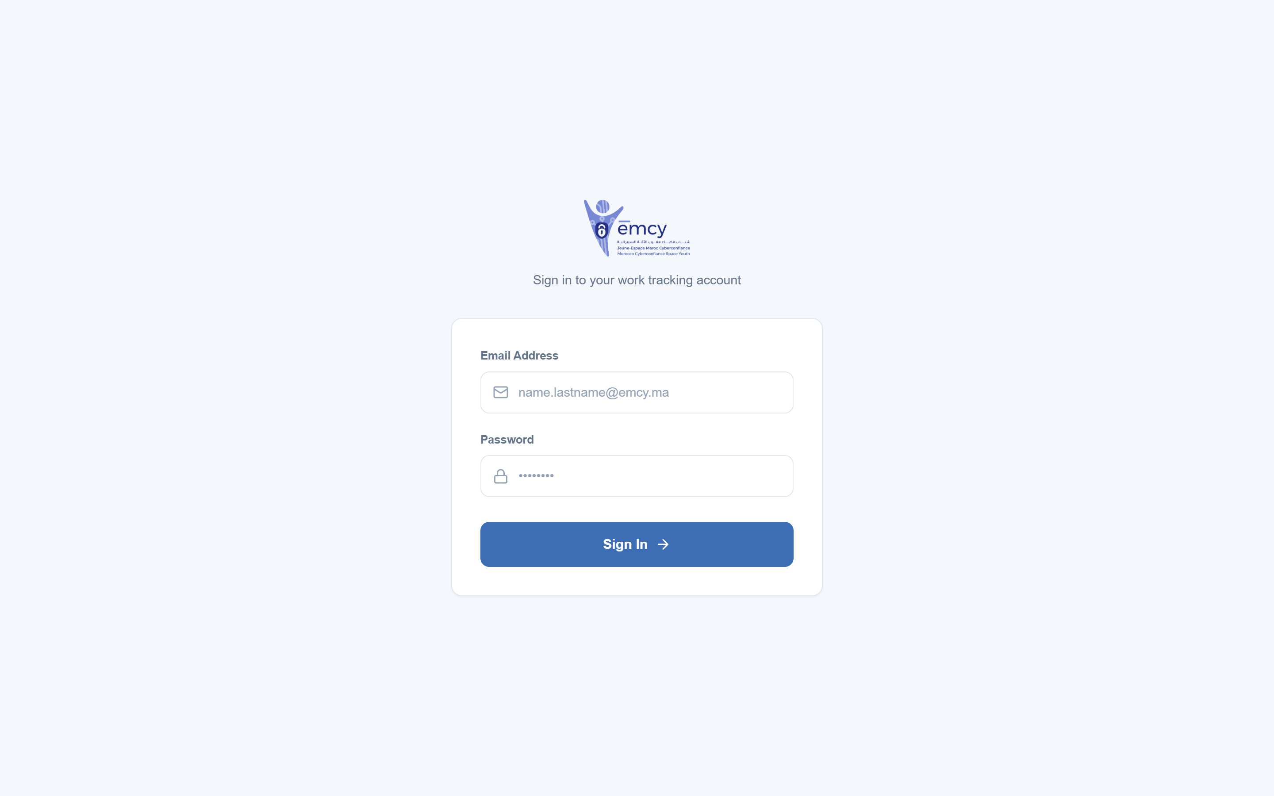
MODULE 1 — ACCÈS
Connexion sécurisée
Chaque membre accède avec son adresse @emcy.ma officielle. La session reste valide 7 jours.
E-mail officiel @emcy.ma + mot de passe personnel
Session sécurisée par jeton JWT (expiration automatique)
Redirection intelligente : l’admin arrive sur le tableau de bord, le membre sur ses tâches
Les comptes sont créés par l’administration uniquement
Mot de passe oublié : réinitialisation par l’administrateur
Écran de connexion — identité EMCY
EMCY Dashboard · État d’avancement — 11 septembre 2026
5 / 16
Notes:
Point d'entrée unique. Le compte est créé par l'admin, l'e-mail est normalisé au format prenom.nom@emcy.ma.

Slide 6
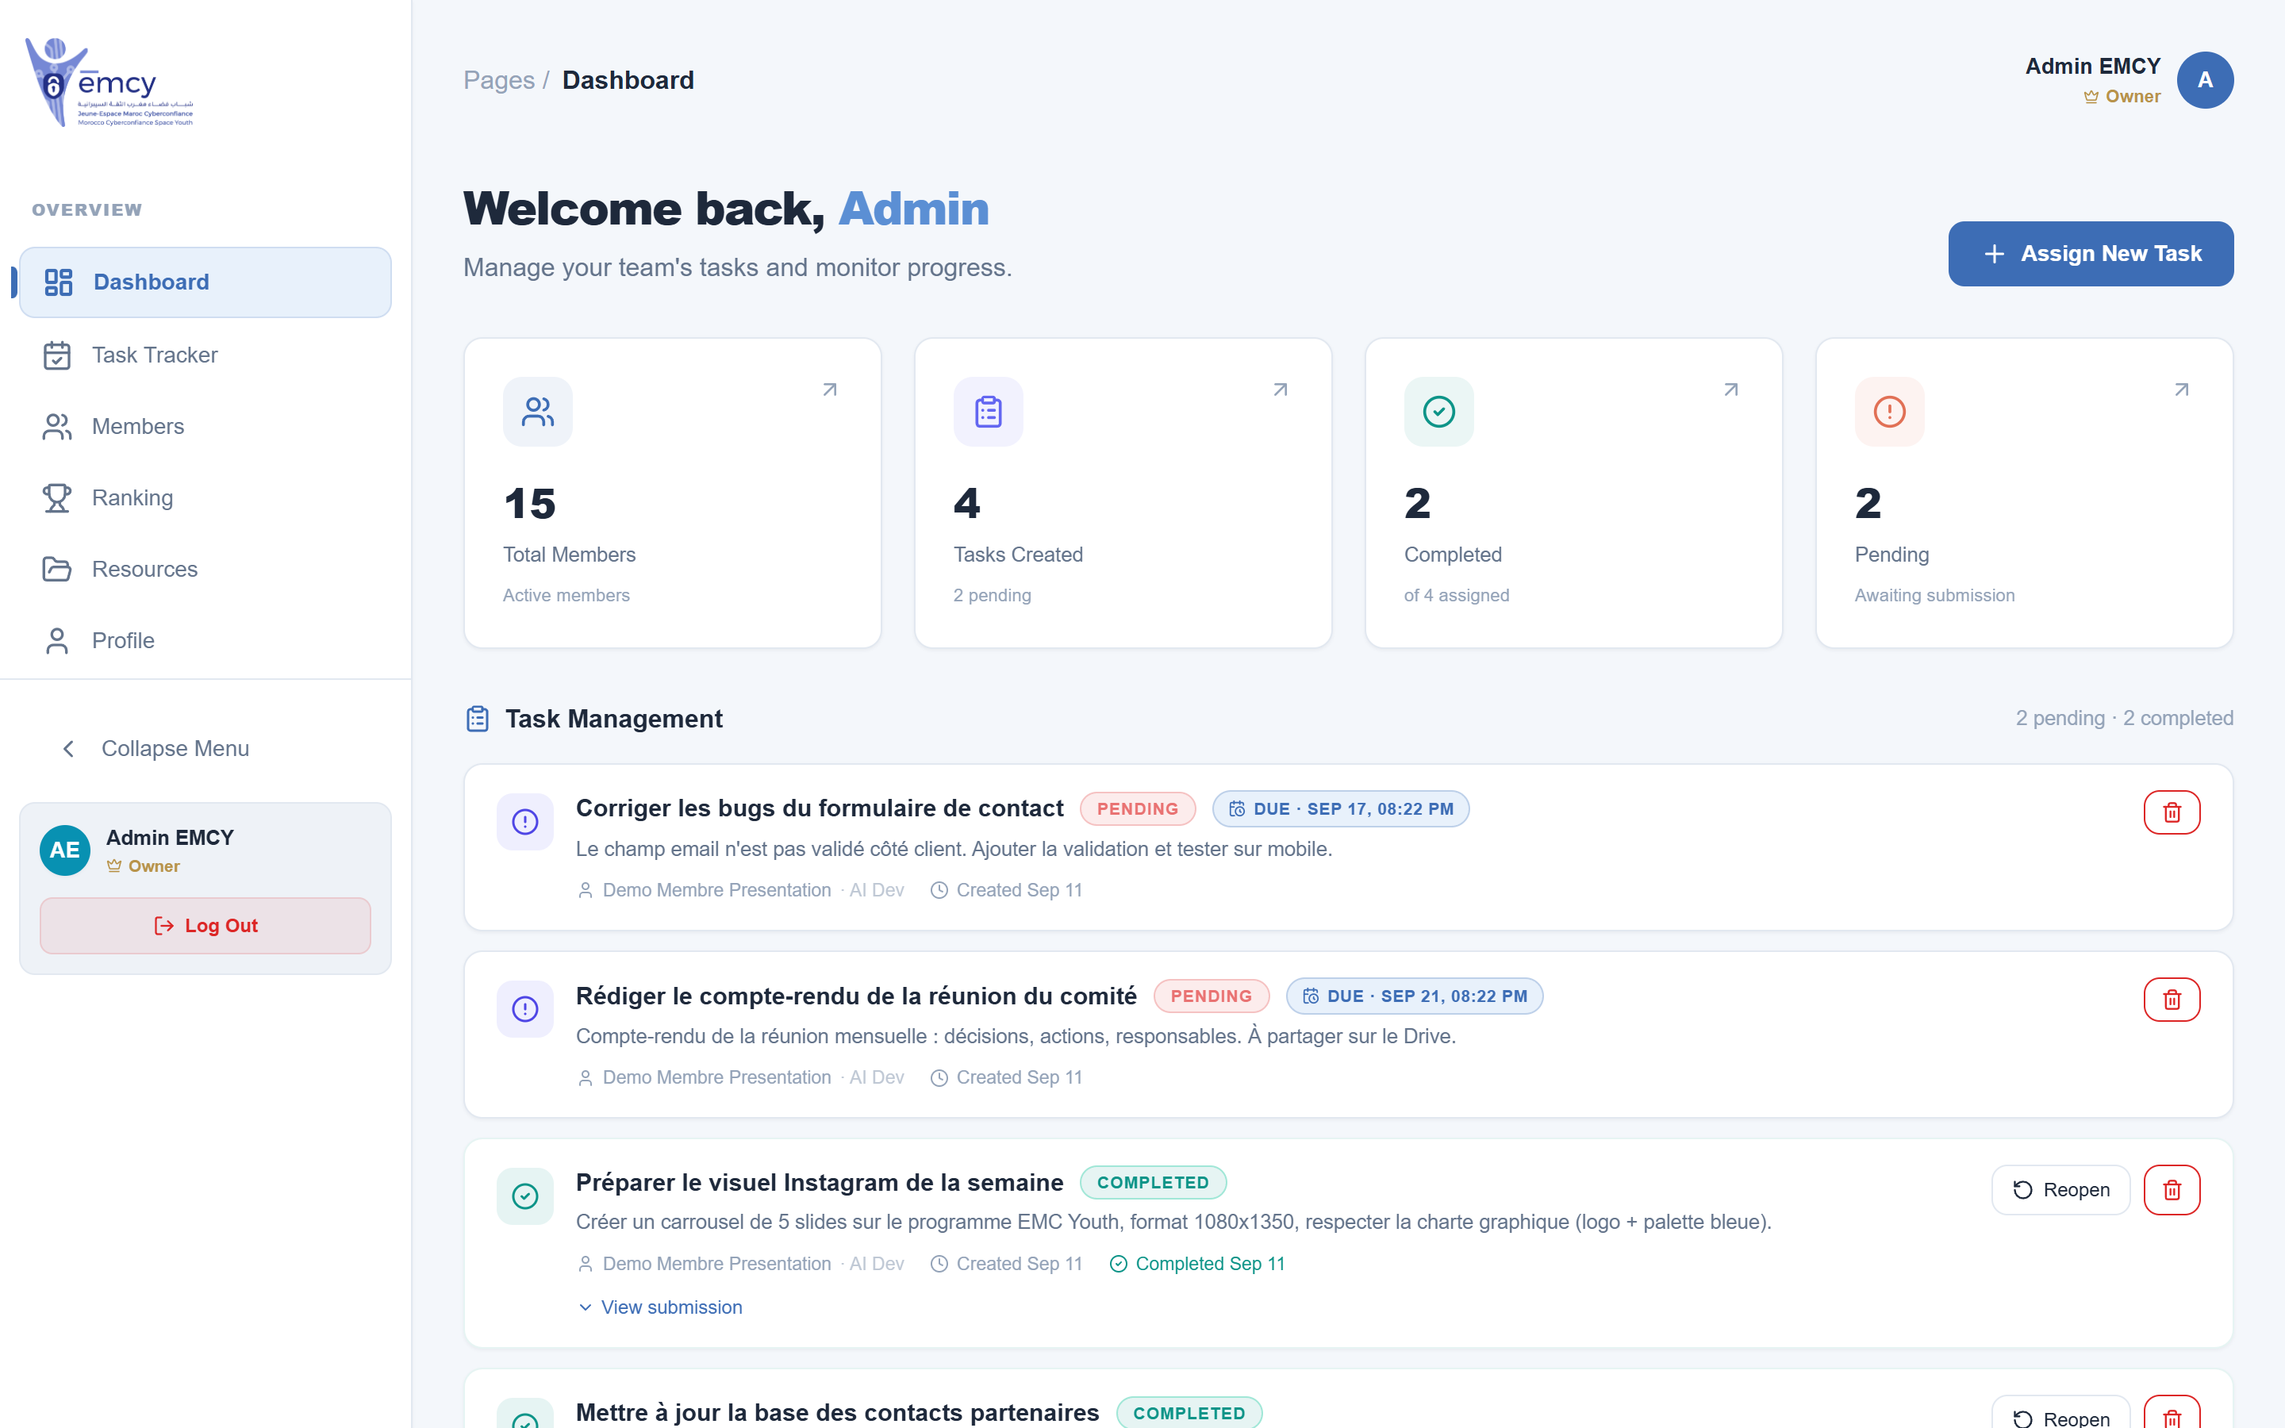
MODULE 2 — PILOTAGE
Tableau de bord
La vue d’ensemble temps réel : membres actifs, tâches, performance hebdomadaire et activité de l’équipe.
Cartes d’indicateurs : membres, tâches créées, terminées, en attente
Graphique « Team Performance Weekly » : taux d’accomplissement par semaine
Répartition des membres par filière (projet)
Fil d’activité : dernières actions de l’équipe (tâches, remises, publications)
Accès rapide : « Assigner une tâche » en un clic
Tableau de bord administrateur — indicateurs et activité
EMCY Dashboard · État d’avancement — 11 septembre 2026
6 / 16
Notes:
Premier écran après connexion. Tous les chiffres sont calculés en direct depuis la base : tâches, présence hebdomadaire et journal d'activité.

Slide 7
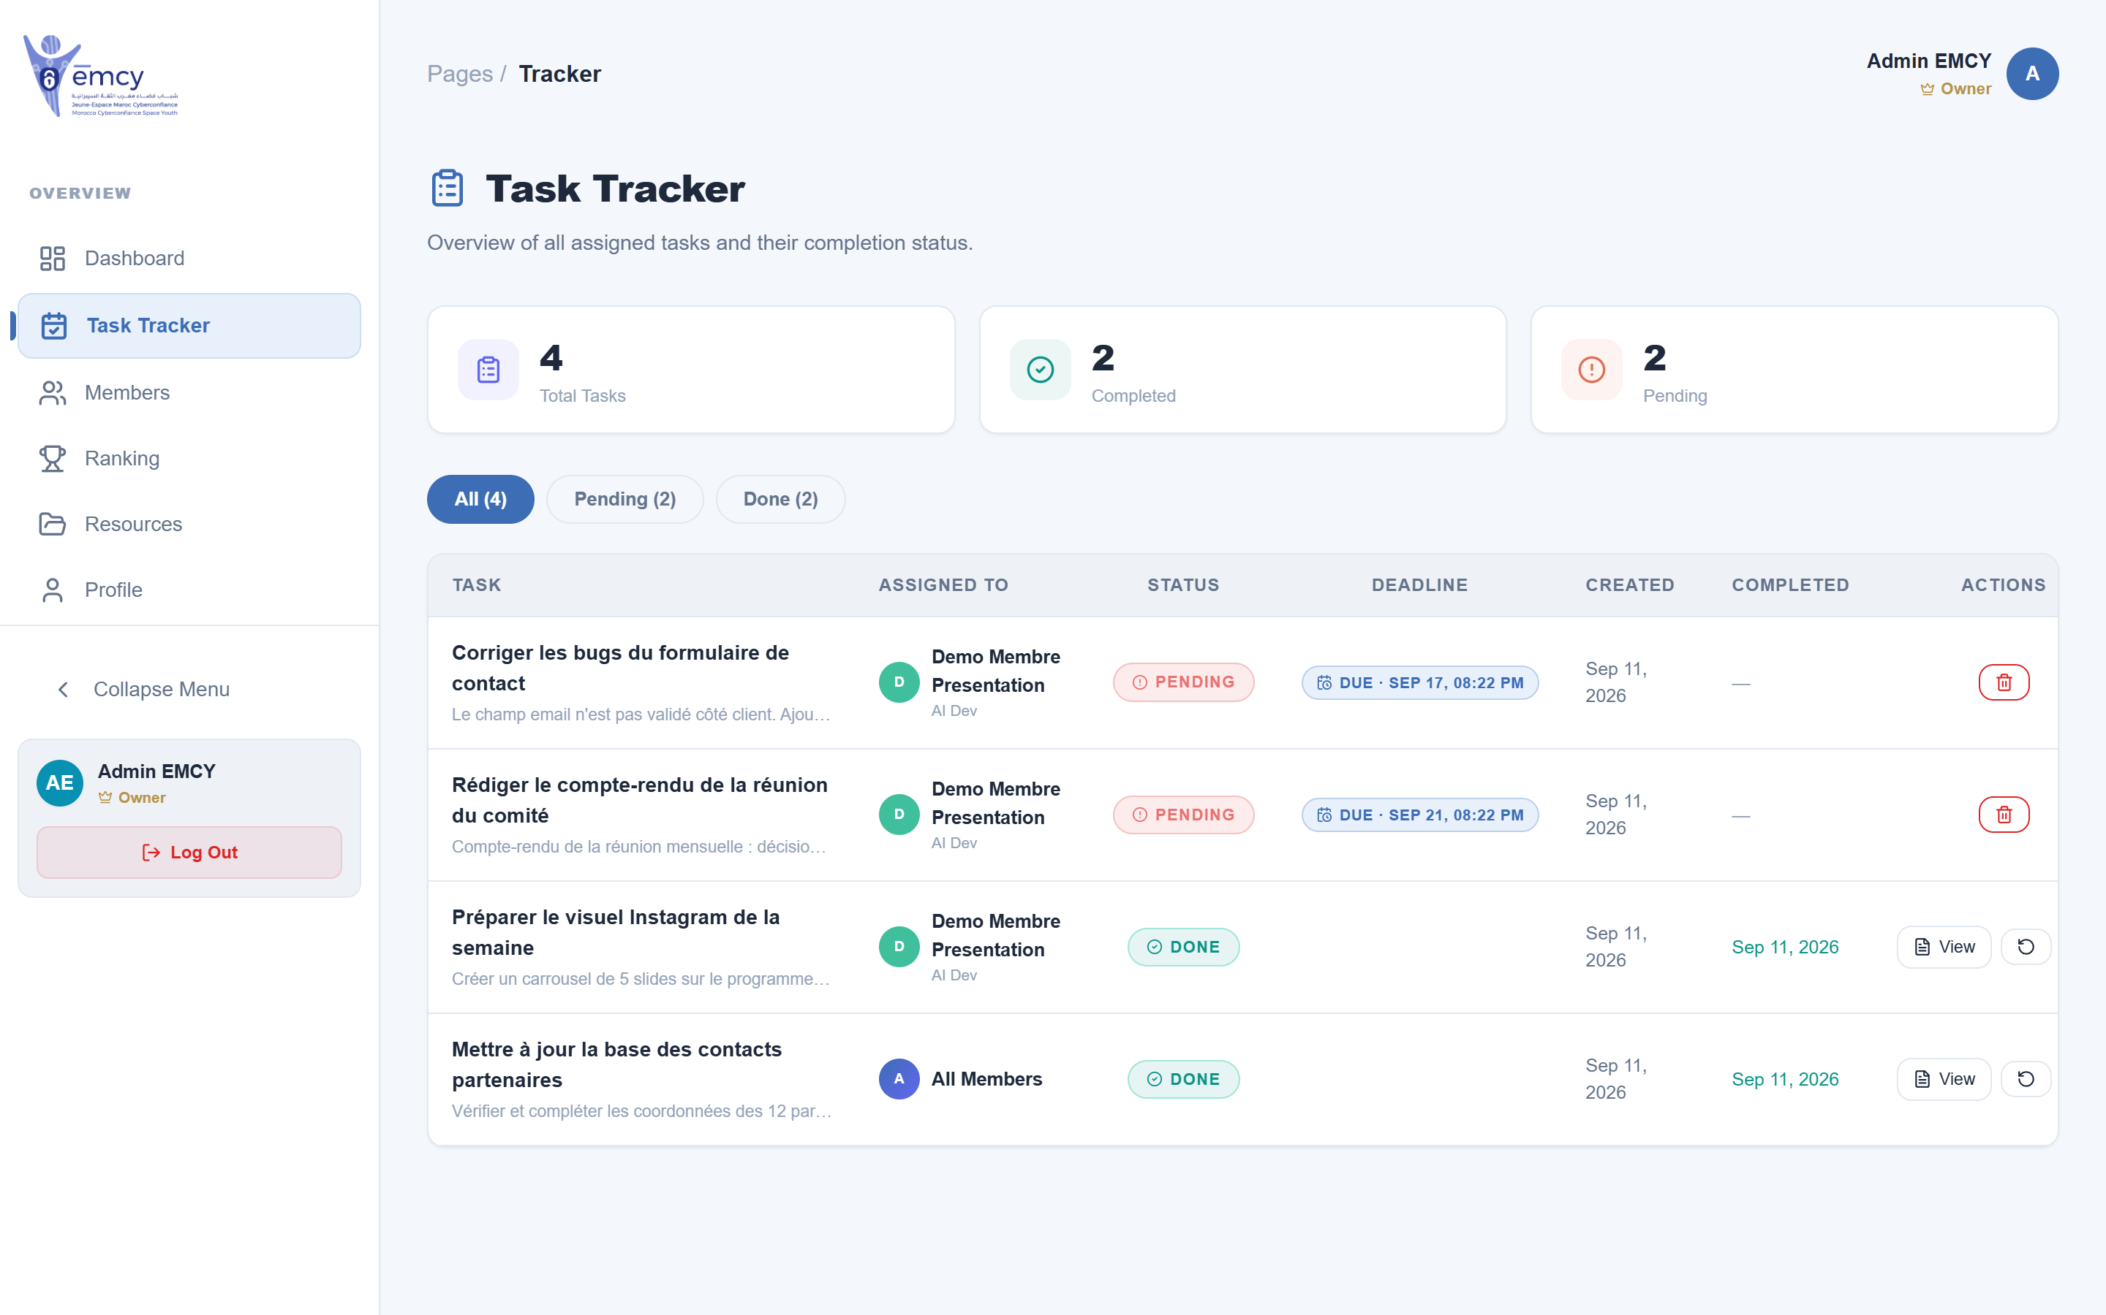
MODULE 3 — ORGANISATION
Tâches & suivi de travail
L’admin assigne, le membre exécute et remet son travail ; l’admin suit tout dans le traqueur.
Création de tâches : titre, description, pièce jointe, échéance, destinataire (un membre ou toute l’équipe)
Badges d’échéance : à temps, urgent, en retard — calculés automatiquement
Le membre remet son travail : note + lien (Drive, Canva…) ou fichier joint
L’admin valide : la tâche passe « terminée » — il peut la rouvrir si besoin
Filtres Tout / En attente / Terminé + statistiques de progression
Traqueur des tâches (admin) — filtres et suivi des remises
EMCY Dashboard · État d’avancement — 11 septembre 2026
7 / 16
Notes:
Le cœur du système. Cycle de vie complet : création → échéance → remise par le membre → validation ou réouverture par l'admin.

Slide 8
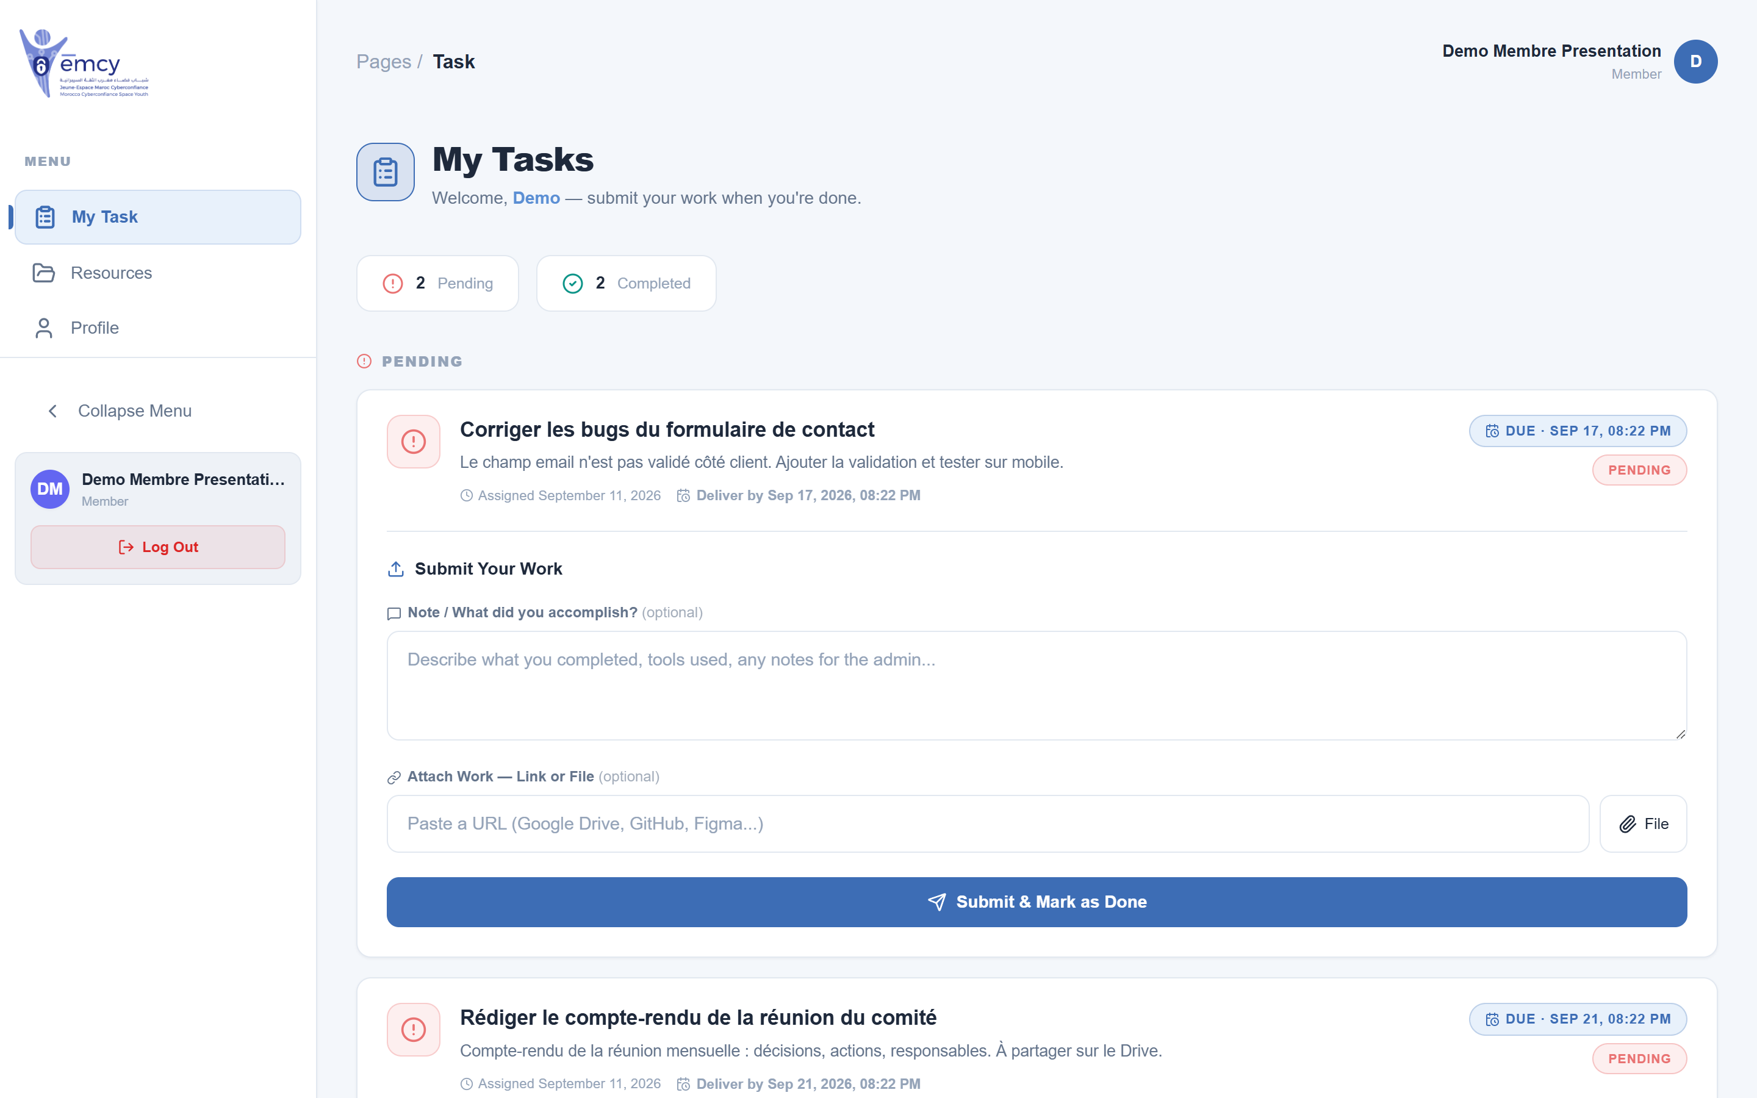
MODULE 3 — ESPACE MEMBRE
La vue du membre
Chaque membre voit uniquement ses tâches, avec ses échéances et ses remises déjà envoyées.
Liste personnelle : tâches individuelles + annonces à toute l’équipe
Compteurs : en attente / terminées, mis à jour en direct
Remise en 2 clics : note explicative + lien du travail ou fichier téléversé
Historique des travaux terminés avec date de soumission
Aucune action possible sur les tâches des autres — isolation par rôle
Espace tâches du membre — remise par lien ou fichier
EMCY Dashboard · État d’avancement — 11 septembre 2026
8 / 16
Notes:
Le membre ne voit que ce qui le concerne. La remise accepte un lien (Drive, Canva, GitHub…) ou un fichier direct jusqu'à 10 Mo.

Slide 9
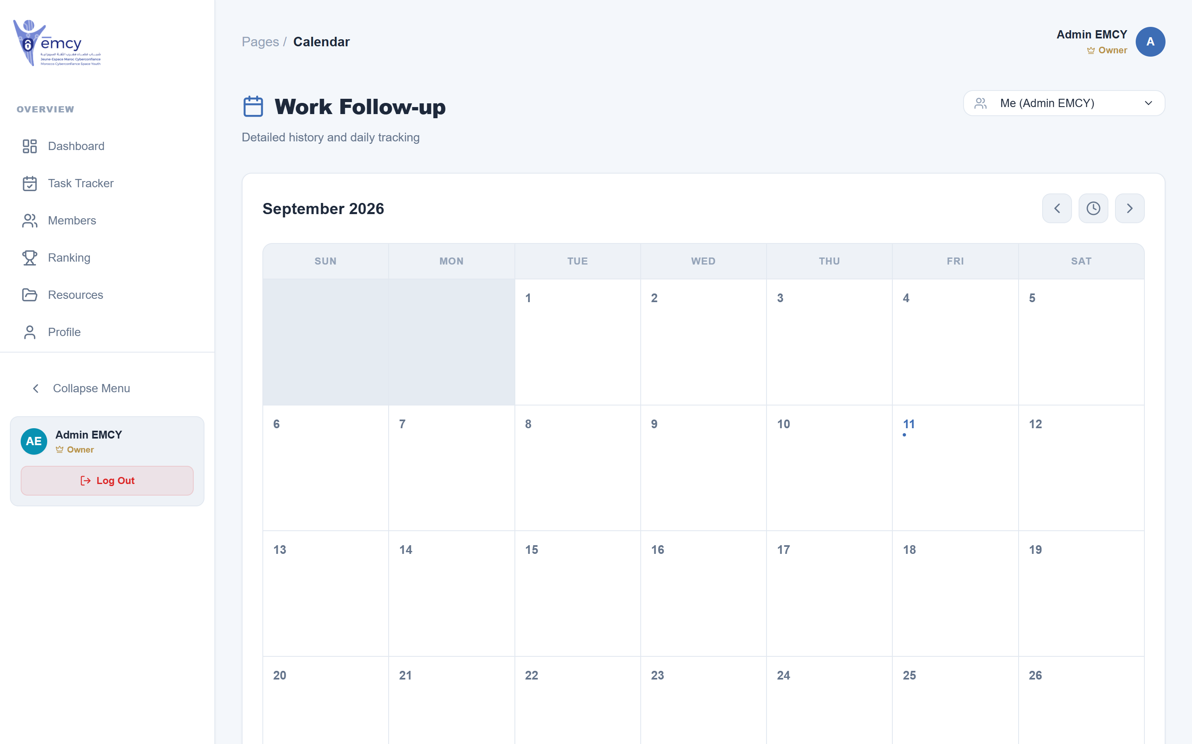
MODULE 4 — PRÉSENCE
Calendrier & pointage
Chaque journée de travail est tracée : fait / non fait, avec note et pièce jointe si besoin.
Vue calendrier du mois : indicateur vert / rouge sur chaque jour pointé
Le membre pointe lui-même sa journée (ou l’admin le fait pour lui)
Statistiques du mois : jours faits, non faits, taux de présence
L’admin peut consulter le calendrier de n’importe quel membre
Note + lien de travail attachés à chaque pointage
Calendrier de présence — vue mensuelle avec indicateurs
EMCY Dashboard · État d’avancement — 11 septembre 2026
9 / 16
Notes:
Le pointage journalier complète le suivi hebdomadaire : il alimente les statistiques de présence et l'historique consultable par l'admin.

Slide 10
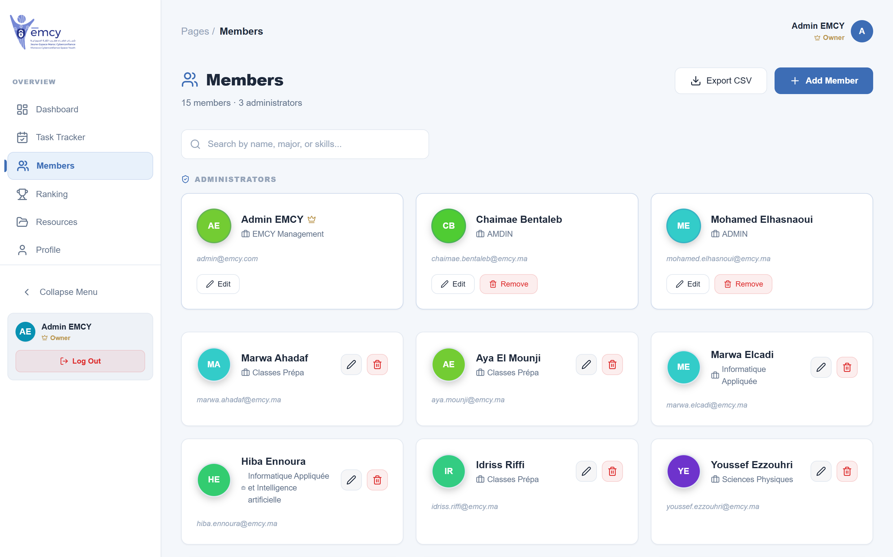
MODULE 5 — ÉQUIPE
Gestion des membres
L’admin crée, modifie et suit chaque membre : filière, compétences, date d’entrée et assiduité.
Fiches membres : avatar, e-mail, filière, compétences, date d’entrée
Création de compte en un formulaire (rôle membre ou administrateur)
Modification et désactivation directement depuis la fiche
Suivi individuel : semaines validées, tâches, calendrier de présence
Recherche instantanée par nom, e-mail ou filière
Annuaire des membres — recherche et fiches détaillées
EMCY Dashboard · État d’avancement — 11 septembre 2026
10 / 16
Notes:
L'annuaire centralise la vie du compte : de la création (l'e-mail @emcy.ma est généré au bon format) jusqu'au suivi individuel.

Slide 11
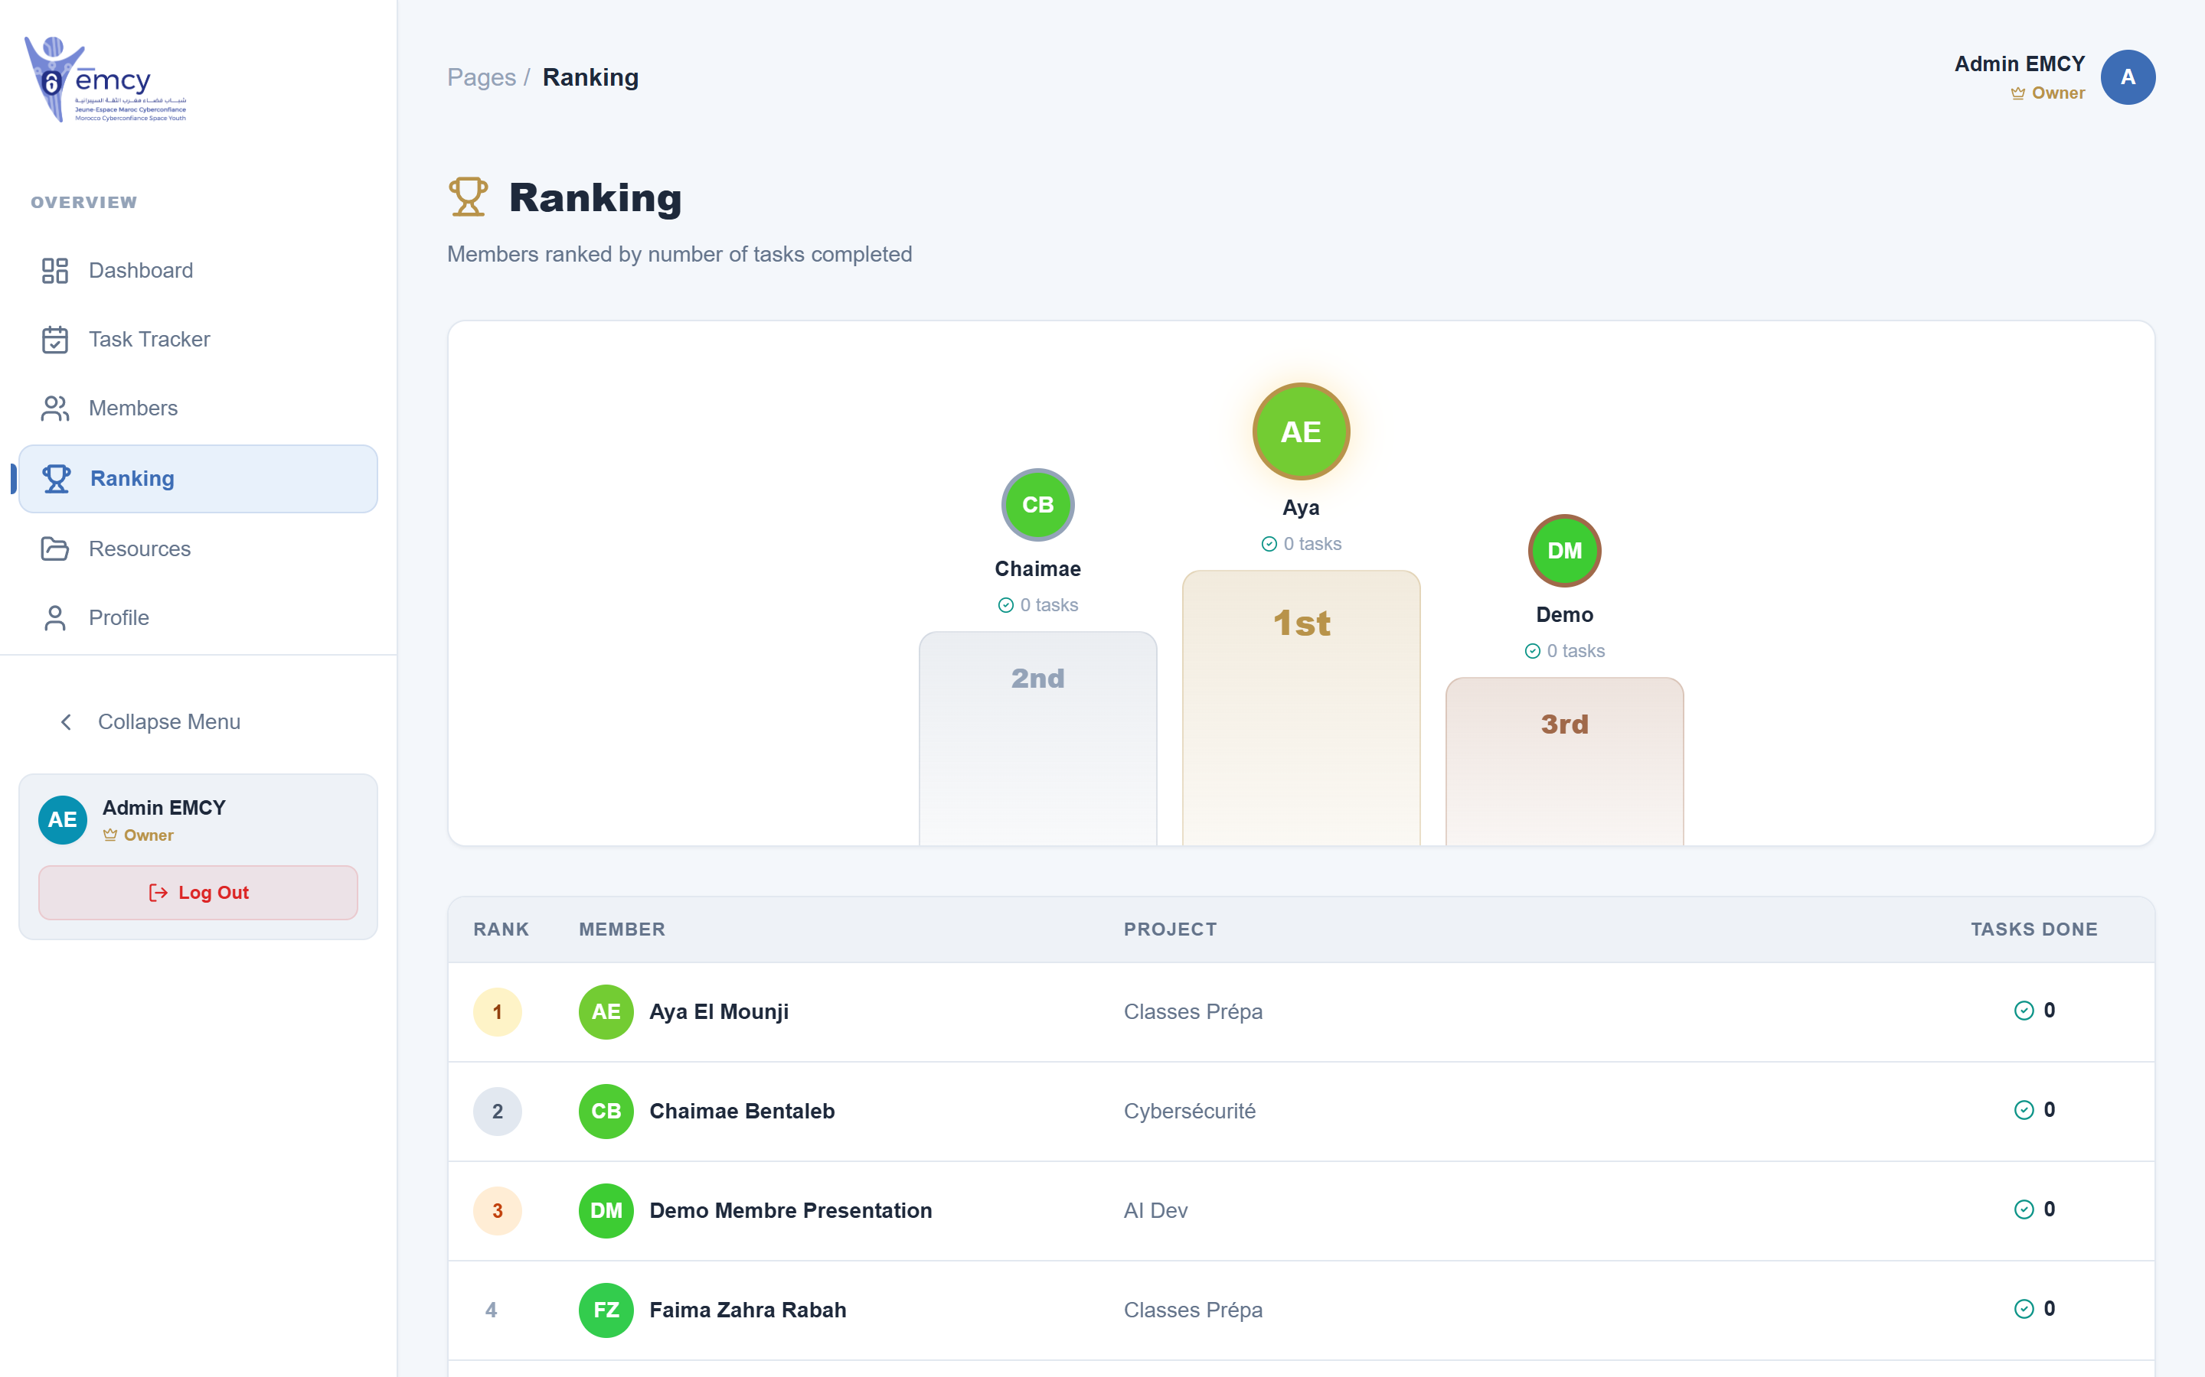
MODULE 6 — MOTIVATION
Classement & profil
La gamification en interne : un podium et un classement basés sur les tâches réellement terminées.
Podium visuel du top 3 (or / argent / bronze)
Classement complet : tâches terminées par membre
Badges de rang pour les trois premiers
Profil personnel : informations, filière et courbe de progression hebdomadaire
Source unique de vérité : seules les tâches validées comptent
Classement de l’équipe — podium du top 3
EMCY Dashboard · État d’avancement — 11 septembre 2026
11 / 16
Notes:
Le classement compte uniquement les tâches terminées et validées — pas de triche possible. Le profil affiche la courbe personnelle de progression.

Slide 12
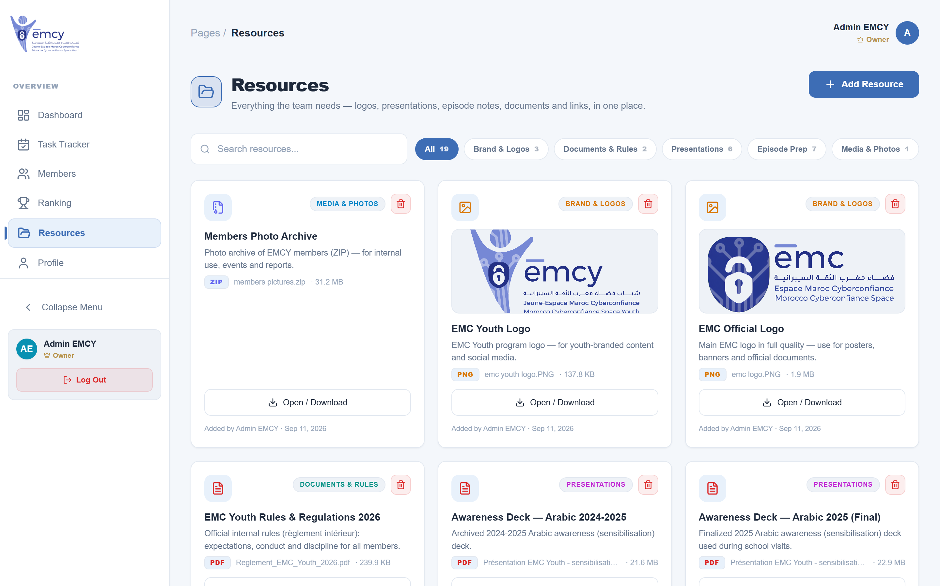
MODULE 7 — BIBLIOTHÈQUE
Espace ressources
Tous les documents officiels de l’organisation, centralisés et accessibles à toute l’équipe.
Logos officiels (EMC, EMC Youth, CMRPI) avec aperçus visuels
Charte et règlement 2026, présentations FR/AR (général et -12 ans)
Fiches de préparation des épisodes (invités, talking points)
Filtres par catégorie avec compteurs + recherche instantanée
L’admin ajoute ou supprime ; les membres téléchargent
Espace ressources — 19 documents importés, filtres par catégorie
EMCY Dashboard · État d’avancement — 11 septembre 2026
12 / 16
Notes:
La bibliothèque est déjà alimentée avec les 19 fichiers officiels : logos, charte, règlement, 6 présentations, 7 fiches épisodes et l'archive photo.

Slide 13
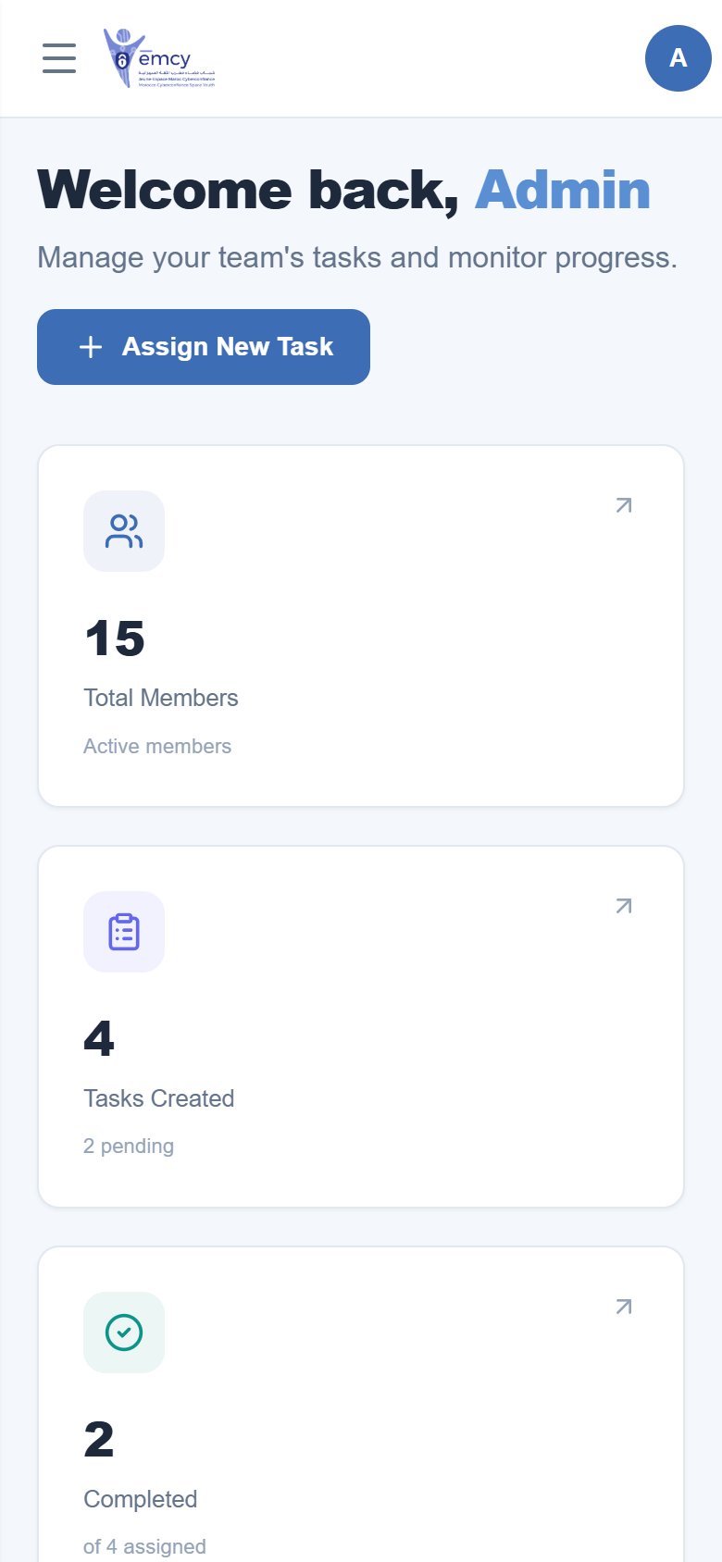
SUR TOUS LES ÉCRANS
Pensé pour le mobile
Toute l’application s’adapte aux petits écrans : menu coulissant, cartes empilées, formulaires simplifiés.
Le membre peut consulter ses tâches et pointer sa présence depuis son téléphone, en réunion comme sur le terrain.
Responsive
Grille fluide, de 360 px au grand écran
Léger
Interface rapide, même en connexion faible
Uniforme
Même compte, mêmes données, tout appareil
EMCY Dashboard · État d’avancement — 11 septembre 2026
13 / 16
Notes:
Preuve concrète : capture réelle du tableau de bord sur un écran de téléphone (390 px de large).

Slide 14
BILAN
État d’avancement par module
MODULE
CONTENU
ÉTAT
Authentification & comptes
Connexion JWT, rôles, e-mails @emcy.ma
100 %
Tableau de bord & statistiques
Indicateurs, graphiques, activité
100 %
Tâches & remises de travail
Création, échéances, remises, validation
100 %
Calendrier & présence
Pointage journalier, stats mensuelles
100 %
Membres & classement
Fiches, filières, podium, rangs
100 %
Espace ressources
Upload/téléchargement, catégories, 19 fichiers
100 %
Notifications automatiques
Rappels d’échéance par e-mail
Planifié
Application mobile native
PWA hors-ligne
Vision
6 modules sur 6 livrés — l’application est utilisable quotidiennement par toute l’équipe.
EMCY Dashboard · État d’avancement — 11 septembre 2026
14 / 16
Notes:
Tout le périmètre initial est livré et fonctionnel. Les deux lignes du bas sont les suites envisagées, pas des manques.

Slide 15
SUITE
Prochaines étapes
Court terme
Moyen terme
Adoption
Notifications par e-mail à l’assignation d’une tâche
Export mensuel des présences en PDF/Excel
Édition des ressources déjà publiées
Statistiques avancées par filière
Messagerie interne par tâche (commentaires)
Mode hors-ligne (PWA installable)
Formation de l’équipe (30 min)
Migration des historiques restants
Retours utilisateurs → itérations
Objectif : faire de EMCY Dashboard l’outil quotidien unique de l’équipe — pilotage, exécution et ressources.
EMCY Dashboard · État d’avancement — 11 septembre 2026
15 / 16
Notes:
Trois horizons : consolider (notifications, exports), enrichir (stats, messagerie, PWA), et accompagner l’adoption par l’équipe.

Slide 16
Merci
Des questions ?
EMCY Dashboard — État d’avancement
Morocco CyberScripts Space — Youth · Septembre 2026
Notes:
Merci de votre attention — place à la démonstration en direct si besoin.

